Slide 1

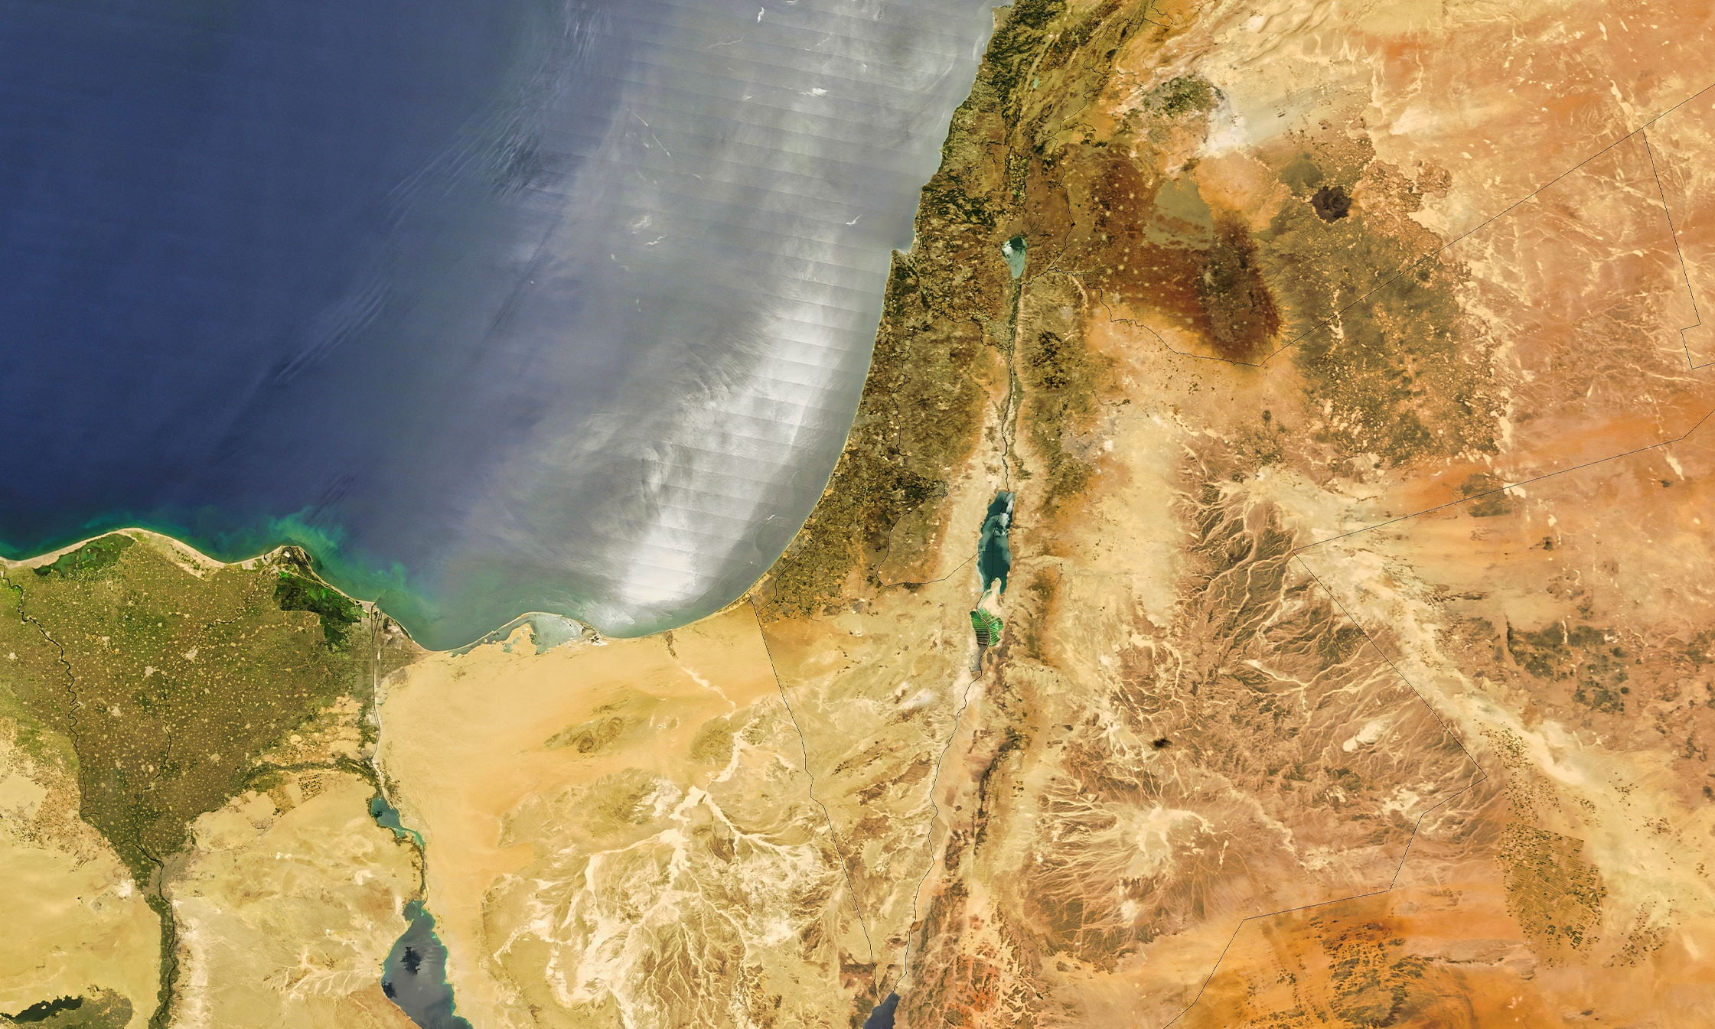

B”H
Жить как Святая Земля
НЕЗАВИСИМО ОТ ТОГО, ЖИВЕМ МЫ В ИЗРАИЛЕ ИЛИ В ДИАСПОРЕ, ПОДХОД КО ВСЕМУ ДОЛЖЕН БЫТЬ ТАКИМ: ТРЕБУЕТСЯ ПОСТОЯННОЕ ОЩУЩЕНИЕ ПРИСУТСТВИЯ Б-ГА В НАШЕЙ ЖИЗНИ.
Толдот
Толдот

Slide 2

  A. Присутствие Б-га в нашей жизни
Толдот
Толдот

Slide 3

ПЕРВОИСТОЧНИК 1
Берешит 26:1-3
Непорочная жертва
И был голод в стране, помимо голода первого во дни Авраама. И пошел Ицхак к Авимелеху, царю филистимлян, в Грар.
И явился ему Г-сподь и сказал: “Не спускайся в Египет; поселись в стране, которую укажу Я тебе. Живи в стране этой, и Я буду с тобой и благословлю тебя. Ибо тебе и потомству твоему отдам Я все эти земли и исполню клятву, которой клялся Я Аврааму, отцу твоему”.
Раши
“Не спускайся в Египет”— намеревался он спуститься в Египет, как спустился отец его во время голода. [Б-г] сказал ему: “Не спускайся в Египет, ибо ты ‘непорочная жертва’, и пребывание вне Святой Земли недостойно тебя”.

Slide 4

Ребе
Ощущение присутствия Б-га
Уникальность Ицхака в сравнении с другими патриархами заключается в том, что он никогда не покидал Землю Израиля. Наш праотец Авраам был в Египте, Яаков и его сыновья, родоначальники колен Израиля, жили в Харане, но Ицхак, зная, в чем заключается его миссия, понимал, что запрещено покидать Землю Обетованную, “землю, к которой [устремлен] взор Г-спода, Б-га твоего, от начала года до конца года”.
То, что Ицхак никогда не покидал Землю Израиля физически, служит указанием евреям никогда не покидать Землю Израиля метафизическую.
Следует принять облик Земли Израиля, “земли, к которой [устремлен] взор Г-спода, Б-га твоего, от начала года до конца года”. Это означает знать и чувствовать, что Б-г стоит над человеком и наблюдает за каждым его шагом.
Говоря словами Алтер Ребе в Тании (гл. 41): “И вот Б-г стоит над ним… и наблюдает за ним, проверяет его почки и сердце, служит ли он Ему должным образом”.

Slide 5
О том, кто ощущает такое в каждом мелком поступке, который он совершает, говорил рабби Йоханан бен Закай своим ученикам:
“Да будет на воля [Б-га], чтобы страх перед Небесами был для вас таким же, как страх перед плотью и кровью… Потому что [когда человек совершает проступок, он говорит себе: ‘Главное, чтобы никто] не увидел меня’”.

Slide 6
ПЕРВОИСТОЧНИК 2
Брахот 28б
Когда рабби Йоханан бен Закай заболел, проведать его пришли ученики, сказав: “Благослови нас, учитель наш”. Он ответил: “Да будет на воля [Б-га], чтобы страх перед Небесами был для вас таким же, как страх перед плотью и кровью”. Те воскликнули: “И это всё?” “Ах, если бы вы только поняли это! — ответил рабби Йоханан, — “потому что [когда человек совершает проступок, он говорит [себе]: ‘Главное, чтоб никто не увидел меня’”.
Раши
«И это все?» — удивление, то есть разве не нужно бояться Б-га больше, чем человека?
«Ах, если бы» — если бы вы боялись Б-га, как человека, то вы совершали бы гораздо меньше проступков.
«Проступок» — в тайне, из страха перед людьми. Но да будет тебе известно, что всё открыто перед Святым, благословен Он.

Slide 7
Ребе
Например, когда размышляют о том, что Б-г отстраняется от “высших и низших миров”, чтобы стоять и наблюдать за тем, как пьют воду. Он смотрит, произносят ли благословение, и если произносят — понимают ли значение слов в благословении. Смотрит, напиваются ли для собственной услады или как человек, который знает, что для служения Б-гу без помех со стороны тела, нужно пить, когда возникает жажда. Человеку безразлично, теплая ли это вода в жаркий день, или же холодная только потому, что в ней больше удовольствия.
Самоограничение
Ребе Раяц однажды рассказал о заведенной в его доме традиции: когда человек входил в дом вспотевшим, ему подавали горячий чай. Однажды он спросил своего отца, почему так поступают — то ли для здоровья, то ли для самоограничения? Ведь можно подавать теплую или холодную воду (или мороженое), но подают именно чашку горячего чая… Возможно, это улучшает здоровье, но причина, конечно, в самоограничении.

Slide 8
Ребе Раяц приводит ответ, который дал ему его отец, Ребе Рашаб: “Если хочешь, пусть это будет самоограничением”. Так или иначе, такая была заведена традиция.
Следует также привести известный принцип: единственный способ не оступиться даже в “одних вратах запретного” — это проявлять осторожность в “ста вратах дозволенного”.

Slide 9
ПЕРВОИСТОЧНИК 3
Ховот ха-Левавот, Врата Чистоты, гл. 5
…Отринуть дозволенное, которое может привести к запрету, подобно вещам, чей статус сомнителен — разрешены они или запрещены.
Как говорится о благочестивых людях, которые воздерживались от “семидесяти врат” дозволенных удовольствий из страха перед одними “вратами запрета”.
Это подобно ограде, которую установили наши мудрецы вокруг Торы, чтобы защитить от её нарушения..

Slide 10
Ребе
Таким было достоинство Ицхака — его никогда не покидал образ “Земли Израиля”, потому что он ощущал на себе “взор Б-га”. Как об этом подробно пишет Алтер Ребе, разбирая идею размышления: “И вот Б-г стоит над ним… и наблюдает за ним, проверяет его почки и сердце, служит ли он Ему должным образом”. Именно “должным образом”, то есть не “служит ли он Ему” вообще (и тем более не нужно проверять, нарушает ли он Его волю, не дай Б-г), но “служит ли он Ему должным образом”. Иначе в этом служении есть изъян!

Slide 11
  Б. Самопожертвование
Simchat Torah
Толдот
Толдот

Slide 12
Ребе
Начало дня с отрывка о жертвоприношении
Сказано в Шульхан Арухе (и Алтер Ребе это в своем кодексе законов): “рекомендуется читать (каждый день) главу о жертвоприношении [Ицхака]”, а причина такова — “чтобы напомнить о заслугах праотцев… подобно тому, как Ицхак пожертвовал собой”.

Slide 13
ПЕРВОИСТОЧНИК 4
Шульхан Арух а-Рав, 1:9
Рекомендуется читать каждый день отрывок о жертвоприношении [Ицхака], чтобы напомнить о заслугах праотцев перед Святым, благословен Он, а также чтобы подчинить свой нрав служению Всевышнему, подобно тому, как Ицхак пожертвовал собой.

Slide 14
Ребе
Простая причина ежедневного чтения этого отрывка — это напомнить о заслугах праотцев. “Ежедневные молитвы были установлены противоположно ежедневным жертвоприношениям”. Поэтому, как перед ежедневным утренним жертвоприношением объявляли в Храме: “Весь восточный горизонт освещен до самого Хеврона” (как говорится в Мишне в трактате Тамид), чтобы “напомнить о заслугах праотцев”, так мы читаем и перед молитвой отрывок о жертвоприношении Ицхака, чтобы напомнить о заслугах праотцев.

Slide 15
ПЕРВОИСТОЧНИК 5
Талмуд, Йома, 28a
Ответственный спросил: “Осветился ли весь восточный горизонт до Хеврона?” А он отвечает: “Да!”
Раши
Чтобы напомнить о заслугах праотцев, похороненных в Хевроне.

Slide 16
Ребе
Самопожертвование Ицхака
Но это объяснение является недостаточным. Когда священники провозглашали в Храме: “Весь восточный горизонт освещен до самого Хеврона”, они вспоминали всех троих патриархов, похороненных в Хевроне. Но когда мы читаем отрывок о жертвоприношении Ицхака, то упоминаем в основном заслугу Авраама, как написано “И Б-г испытал Авраама”, а также его сына, но не заслугу Яакова.
Следовательно, чтение данного отрывка служит не только тому, чтобы напомнить о заслугах праотцев, но и тому, чтобы вспомнить самопожертвование Ицхака.
Читая этот отрывок, мы пробуждаем в себе силы стать самоотверженным. И это подготовка к молитве, которая выражается в просьбе о наших нуждах, и прежде чем её совершить, следует воздать хвалу Б-гу. Мы должны сначала подготовиться к этому, обнаружив в себе силы принести себя в жертву. Более того, общая идея молитвы — это самопожертвование: “К Тебе, Б-же, вознесу душу свою”.

Slide 17
Размышления достаточно
Мы не должны искать самопожертвования в буквальном и практическом смысле, лишая себя жизни, не дай Б-г. Евреи должны жить долгой и счастливой жизнью. Нам также не нельзя подвергать себя истязаниям.
Скорее, это аналогично размышлениям о раскаянии, которые являются достаточными, чтобы превратиться в “абсолютного праведника”. Так и в нашем случае, размышление о самопожертвовании приравнивается к реальному самопожертвованию.
Прокладывание пути
Это вызывает вопрос. Почему Аврааму нужно было пройти до такой степени тяжелое испытание, что пришлось вмешаться ангелу и сказать: “Не делай ему ничего”? Почему нельзя было сделать тоже самое в мыслях, что могло бы быть расценено как реальная жертва?
Ответ в том, что сама причина, по которой жертва может быть принесена мысленно и приравниваться к реальной, заключается в том, что Авраам буквально поступился собой во время жертвоприношения.

Slide 18
Это проложило путь самопожертвования для всех евреев во всех будущих поколениях, позволив мысленное самопожертвование приравнять к реальному.
Мудрецы учат нас принципу “деяния отцов — урок для детей”. Это означает, что всё, что делали наши праотцы, дает нам силу и помогает в служении Б-гу. Мы неоднократно обсуждали, что доказательством тому служит повеление Б-га Аврааму “Встань, пройди по земле, в длину её и в ширину её”. Хождение Авраама по Земле Израиля облегчило еврейскому народу
в более поздние времена овладевание ею, когда, согласно пророчеству, “четвертому поколению (предстояло) вернуться сюда”.
Подобным образом Тания представляет и любовь, скрытую в каждом еврее — “это наследие нам от наших праотцев”. Наследство может быть великим состоянием, которое попадает в руки человека без всякого труда. Иногда то, во что отец должен вложить огромные усилия, наследник получает безо всякого труда.

Slide 19
Независимо от собственного состояния, каждый еврей, ведущий происхождение от Авраама, Ицхака и Яакова, является их наследником и получает от них наследство без усилий.
Это верно в случае со служением Б-гу в целом, включая самопожертвование. Для Авраама это была чрезвычайно сложная миссия, до такой степени, что не было уверенности, что он успешно с ней справится. Это видно из стиха, идущего после рассказа о принесении в жертву Ицхака, где сказано: “Теперь знаю Я, что боишься Б-га ты” — до испытания, было непонятно, пройдет он его.
Самопожертвование повсюду
Во время описанных событий Ицхаку было 37 лет, а Аврааму — 137. Авраам служил Б-гу с трехлетнего возраста, как говорится в Талмуде: “В три года Авраам познал своего Творца”. Разумеется, его служение не было статичным, он продвигался каждый день и поднимался на более высокие ступени. Тем не менее, нельзя было знать наверняка, что он пройдет это испытание, даже после пройденных девяти предыдущих — начиная с того, как его бросили в печь в Уре-Халдейском.

Slide 20
И после всего пережитого, когда наступило десятое испытание, не было уверенности, что он его выдержит!
Напротив, Алтер Ребе уверенно замечает в Тание, что “даже самые легкомысленные и грешные из [народа] Израиля пожертвуют своими жизнями ради освящения Имени Б-га” (если только их не введут в заблуждение, что “проступок не навредит их еврейству и т.д.”).
Но дело в том — как говорилось выше — что Авраам, наш праотец, своим служением проложил путь для всех евреев на протяжении всех поколений, так что они могут достигнуть этого без труда.

Slide 21
Ребе
Изучение Божественного Провидения и самопожертвования у Ицхака
Так и служение каждого еврея должно сочетать два упомянутых аспекта служения Ицхака: (а) следует знать, что Б-жественное Провидение (“взор Г-спода, Б-га твоего”) стоит над каждым шагом человека; (б) даже когда самопожертвование — неизбежная необходимость, обстоятельства для для человека совершенно равнозначны — “и пошли оба вместе” — главное, чтобы была выполнена воля Всевышнего.
И чтобы прийти к такому пониманию, необходимо изучать сокровенное учение Торы. То есть, изучающий Тору должен знать, что “вот Б-г стоит над ним”, и “[устремлен] взор Г-спода, Б-га твоего, от начала года до конца года”. Это относится к Рош а-шана, когда Б-г открыт и доступен каждому еврею, к “концу года”, а также ко всему времени части времени.
В течение всего этого периода мы должны придерживаться одного понимания, и когда требуется самопожертвование, следует совершить его, не ища логических оправданий или способов ослабить этот порыв.

Slide 22

КЛЮЧЕВЫЕ МОМЕНТЫ
Ицхак уникален в сравнении с другими патриархами тем, что никогда не покидал Землю Израиля.
Урок для нас: мы должны осознавать, что Б-г наблюдает и следит за нами каждый момент времени, так же, как Он следит за Землей Израиля.
Одно из следствий размышления о постоянном Б-жественном промысле — это правильный подход к удовлетворению потребностей ради телесного здоровья, чтобы служить Б-гу, а не для удовольствия.
Воздержание от дозволенных вещей состоит в том, чтобы избежать вещей запретных.

Slide 23
КЛЮЧЕВЫЕ МОМЕНТЫ
Мы читаем отрывок о жертвоприношении Ицхака каждый день, чтобы напомнить себе о самопожертвовании Авраама и его наследника.
Читая его, мы пробуждаем в себе силу самопожертвования в рамках подготовки к молитве. Речь идет о вхождении в идею самопожертвования, а не о физической его практике.
Аврааму нужно было совершить самопожертвование на деле, потому что, сделав это, он проложил путь и облегчил задачу будущим поколениям евреев. Благодаря ему мы теперь можем обойтись только мыслью о самопожертвовании, что даст тот же результат, как и реальное действие.

Slide 24
Вывод
Мы должны культивировать в себе осознание того, что Б-г всегда присутствует рядом, наблюдая за нашими действиями. Цель не в том, чтобы бояться или чувствовать тревогу, а в том, чтобы жить более возвышенной жизнью, признавая, что каждое наше действие важно и значимо в глазах Б-га..

Slide 25



^{Book of Deuteronomy / Devarim}
^{Dedicated by}
^{Marty & Kate Rifkin}
^{KMR Group Foundation}
^{Vancouver, WA}
С НЕТЕРПЕНИЕМ ЖДЕМ ВАС НА СЛЕДУЮЩЕЙ НЕДЕЛЕ!
^{В (день), (время), (место)}

